Slide 1
INNOVA/PATIKA.DEV SPRING BOOTCAMP
UMUT ÇAĞRI ALTINSOY – ÖDEV 2
16.01.2022

Slide 2
İÇİNDEKİLER
IoC Nedir?
IoC Avantajları?
CDI Bean nedir?
CDI Bean Özellikleri?
CDI Bean Tanımlanması
@Alternatives
@Qualifier
@EnumQualifier
@Interceptor
@InterceptorBinding
@Stereotype

Slide 3
IOC nedir?
IoC, Inversion of Control olarak bilinen bir yazılım tasarım prensibidir. IoC ile uygulama içerisindeki obje instance’larının yönetimi sağlanarak, bağımlılıklarını en aza indirgemek amaçlanmaktadır. Projemiz’deki bağımlılıkların oluşturulmasını ve yönetilmesini geliştiricinin yerine, framework’ün yapmasıdır.
Framework’ler bir çok işi kendisi yapmakta ve bizim kodumuzu çalıştırmak için framework gerekli kaynakları ve çalışması gereken method’ları oluşturup yönetmektedir. Yazdığımız kod bloğu çalışacağı zaman, framework bizim kodumuzu çağırır ve çalıştırır daha sonra kontrol yeniden framework’e geçmesi olayının tümüne Inversion of Control denir.

Slide 4
IoC avantajları?
Bir method’un implemantasyonundan izole bir şekilde çalışmasını sağlar.
Farklı implemantasyonlar arasında, kolayca geçiş yapabilmemizi sağlar.
Program modülerliğini artırır.
Bağımlılıklar en aza indirgendiği için test etmeyi kolaylaştırır.

Slide 5
CDI Bean nedir?
Açılımı Context and Dependency Injection Bean olan CDI Bean, Managed Bean’e göre daha fazla özellik ve esneklik barındıran bir bean türüdür. JAVA EE 6 ile birlikte bean yönetimi ve bağımlılık enjeksiyonu işlemleri için getirilmiştir. Managed Bean’lerin tüm özelliklerini kapsamakla beraber ondan daha gelişmiş ve esnek özelliklere sahiptir. CDI Bean’leri kullanabilmek için mutlaka Application Server’a (WildFly, GlassFish) ihtiyacımız vardır. Tomcat gibi Web Server’larda CDI Bean’lerimizi koşturamayız.

Slide 6
CDI Bean’in Bazı Özellikleri
Tip Güvenliği(Type Safety): CDI Bean nesne enjeksiyonu sırasında enjekte etmek istenilen nesnenin adı ile değil de Java Type’ı kullanır ve bu da tip güvenliğini sağlar.
Esneklik: Tüm CDI container’lar fonksiyonelliklerini taşınabilir uzantılar ile artırabilir, iyileştirebilirler.
Interceptors: Java’da birbiri ile kesişen ilgiler arasında bağ kurulması. CDI Bean’ler ile bağ kurulması, implement edilmesi kolaylaşmıştır.

Slide 7
CDI Bean Tanımlanması
Bir Java sınıfının CDI Bean olabilmesi için onun @Named ile işaretlenmiş olması gerekmektedir ve bunun yanında javax.enterprise.context paketi altındaki scope’lardan biri ile işaretlenmiş olmalıdır.
@Inject ise başka bir CDI Bean’i kendi CDI Bean’imize enjekte etme imkanı sağlar.

Slide 8
CDI Uygulamasında Alternarif’leri Kullanma
Farklı amaçlar için kullandığımız bir Bean’in birden fazla versiyonuna sahipsek, @Alternative belirteci ile bunlar arasında bir seçim yapabiliriz.
Alternatifler; Runtime’da belirlenen müşteriye özel iş mantığını işlemek, belirli bir deployment senaryosu için geçerli olan bean’leri belirtmek için kullanılır.

Slide 9
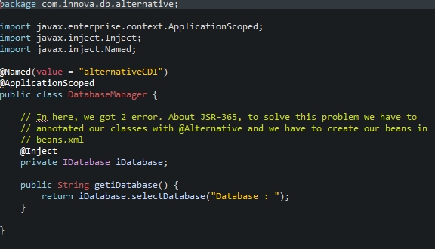
@Alternative Örnek
Öncelikle ilgili sınıfımızı @Named ve @ ApplicationScoped ile CDI Bean yapmamız gerekiyor. Ardından Interface’imizi çağırıp @Inject ile işaretlememiz gerekiyor.

Slide 10
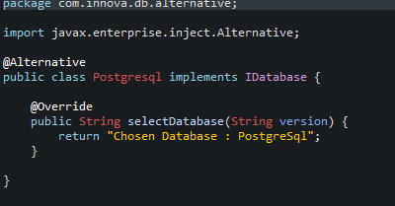
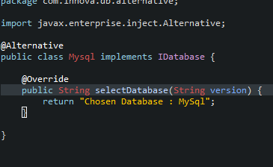
@Alternative
2 farklı Database kullanım durumu olduğunu varsayarsak; bunlardan birini seçmeden önce her ikisini de @Alternative ile işaretlemeliyiz.

Slide 11

@Alternative
@Alternative ile class’larımızı işaretledikten sonra, son olarak beans.xml dosyamızda bean’imizi oluşturmamız ve işaretli sınıflardan hangisinin kullanılmasını istediğimizi belirtmemiz gerekmektedir. Aksi takdirde çalışmayacaktır. Bu örnek için Postgresql’i kullanıyoruz.

Slide 12
@Qualifier
Aynı anda birden fazla seçim yapmak istediğimizde @Qualifier ile işaretlememiz gerekiyor. Beans.xml dosyasına uğramadan, config. ile uğraşmadan işlerimizi halledebiliyoruz.
Burada iki farklı Annotation yapısı kullanacağız. Birincisi @Default ikincisi ise kendi oluşturduğumuz @QualifierMultipleSelection

Slide 13
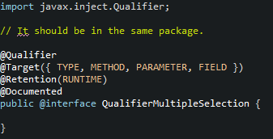
@QualifierMultipleSelection
Qualifier sınıfımızı oluşturuyoruz. Aynı pakette olmasına dikkat etmemiz gerekiyor.

Slide 14
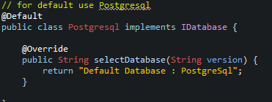
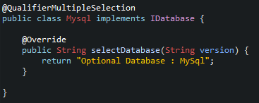
@Default ve @QualifierMultipleSection Kullanımı
Default olarak Postgresql kullanmak için ilgili sınıfı @Default ile işaretliyoruz. Ardından opsiyonel olan sınıfımızı @QualifierMultipleSection ile işaretliyoruz.

Slide 15
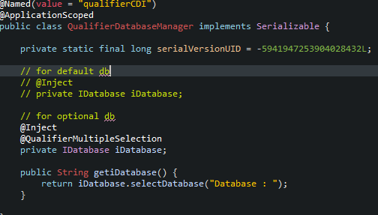
Qualifier-@Inject
Db Manager sınıfımızı serileştirip, CDI Bean haline getirdikten sonra Inject işlemi gerçekleştiriyoruz. Yalnız bu noktada artık uygulamamız Default olarak işaretlediğimiz Postgresql sınıfımızı kullanacak. Bunu değiştirmek istersek @Inject altına @QualifierMultipleSelection işaretlemesi yapmalıyız.

Slide 16
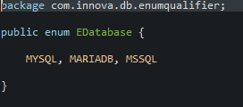
Enum Qualifier
Enum Qualifier 2’den fazla implement edilmiş class’tan oluşan durumlarda kullanıyoruz. Örneğimiz için; PostgreSql, MySql, MariaDb, MsSql sınıflarımızı olduğunu varsayalım ve yine Default olarak PostgreSql’i kullanalım. Bunun için öncelikle enum sınıfı oluşturmamız ve değerlerimizi orada tanımlamamız gerekiyor.

Slide 17
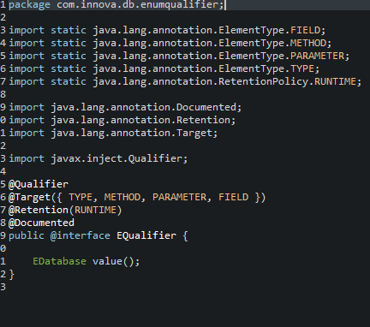
@EQualifier
Enum sınıfında oluşturduğumuz sabit ve değişmez değerleri @EQualifier sınıfına çağıralım.

Slide 18
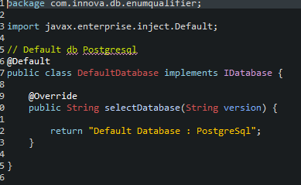
@Default-PostgreSql
@Default ile default olarak PostgreSql’i seçelim.

Slide 19
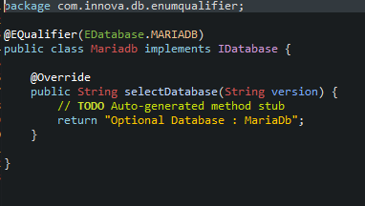
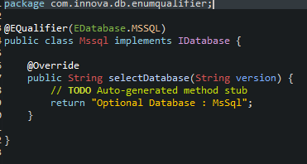
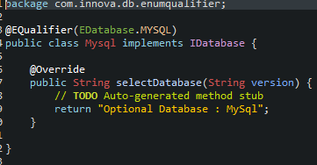
@Equalifier - Opsiyonel

Slide 20
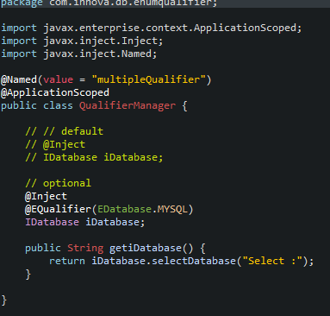
Enum Qualifier-@Inject
Qualifier Manager sınıfımızı serileştirip, CDI Bean haline getirdikten sonra Inject işlemi gerçekleştiriyoruz. Yalnız bu noktada artık uygulamamız Default olarak işaretlediğimiz Postgresql sınıfımızı kullanacak. Bunu değiştirmek istersek //Optional kısmını uygulamalıyız.

Slide 21
@Interceptor,@InterceptorBinding
Interceptor bir method’un tetiklenmesi ile aynı anda başka methodu otomatik olarak çağırmak ve çalıştırmak istediğimizde bu işi yerine getiren mekanizmadır. Interceptor’lar Managed bean’lere AOP yeteneği kazandırmak için kullanılır.
InterceptorBinding, interceptor’leri hedef bean’ler ile ilişkilendirmek için kullanılan ara açıklamalardır.

Slide 22
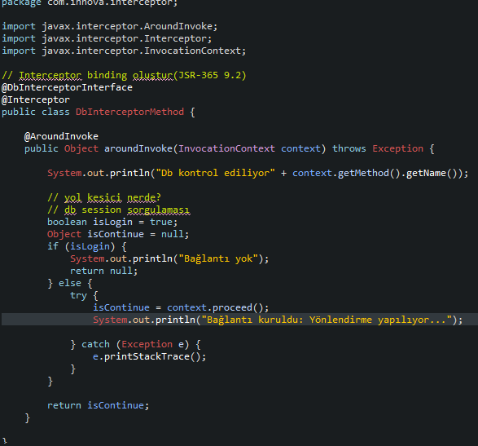
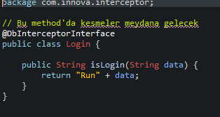
@Interceptor/@InterceptorBinding

Slide 23

Interceptor-beans.xml
Interceptor bean’in beans.xml’ de tanımlıyoruz.

Slide 24
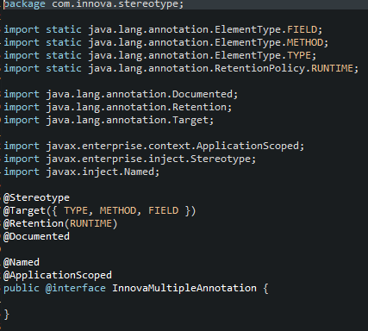
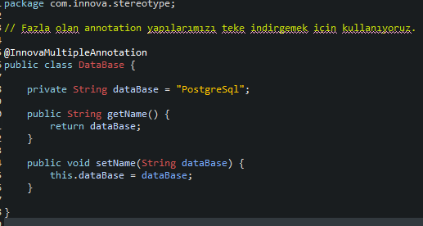
@Stereotype
@Stereotype bir class’a ait bir çok Annotation yapısı olması durumunda kullanılır. Bu özellik sayesinde satırlarca uzayan Annotation yapısı tek bir Annotation yapısına dönüşür. Böylelikle kodun okunabilirliğini artırır.

Slide 25
Github
Repository : https://github.com/umutcaltinsoy/InnovaSpring

